Slide 1

ПРОБЛЕМЫ БЕДНОСТИ В РОССИИ
Бовт В.А.
Семенова Ж.А.
Фихтнер О.А. – научный руководитель

Slide 2
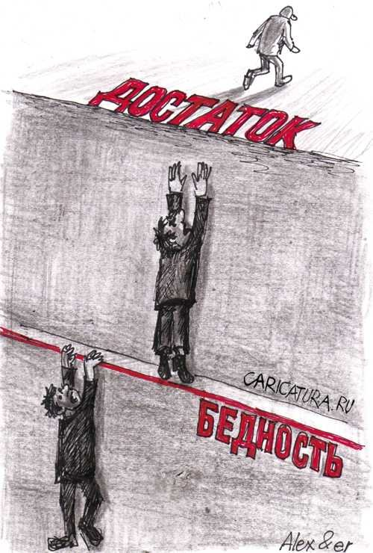
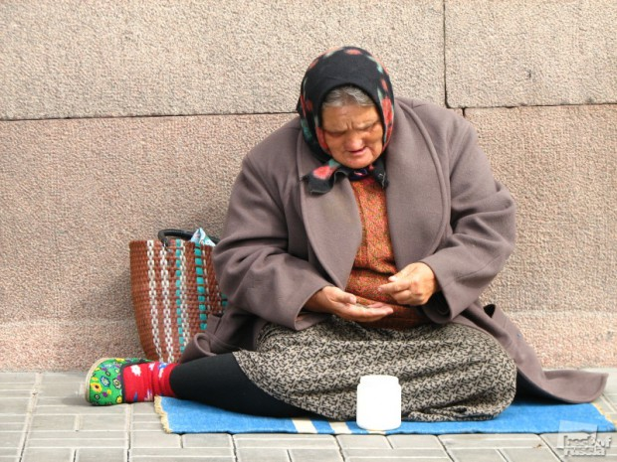
Бедность – это экономическое положение индивида или социальной группы, при котором они не могут удовлетворить определённый круг минимальных потребностей, необходимых для жизни, сохранения трудоспособности и продолжения своего рода.

Slide 3


Проблема бедности в России является актуальной на протяжении всего существования нашего государства и её изучению уделяется всё больше внимания со стороны экономистов, политиков и других учёных.
В фокусе внимания системы организаций ООН проблемы российской бедности оказались уже с 1995 года

Slide 4
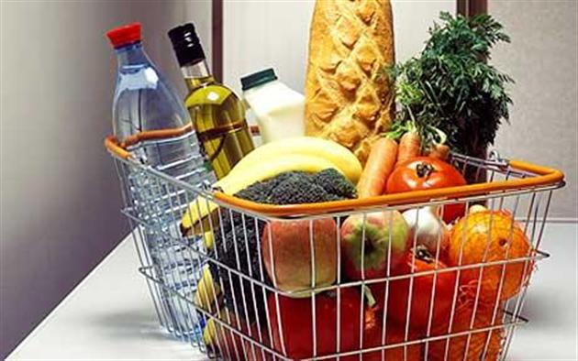
Черта абсолютной бедности - стоимостная оценка минимально необходимой потребительской корзины, или физиологического минимума для отдельного индивида или определенного типа семьи

Slide 5


Согласно ФЗ «О прожиточном минимуме в РФ», потребительская корзина – необходимые для сохранения здоровья человека и обеспечения его жизнедеятельности минимальный набор продуктов питания, а также непродовольственные товары и услуги, стоимость которых определяется в соотношении со стоимостью минимального набора продуктов питания.
Начиная с 2000 г. величина прожиточного минимума все же с использованием расширенной потребительской корзины.

Slide 6
Таблица 1 – Потребительская корзина на 2013 год.
Наименование | Объем потребления (в среднем на 1 человека в год)
 | Трудоспособное население | Пенсионеры | Дети
Хлебные продукты, кг | 126,5 | 98,2 | 77,6
Картофель, кг | 100,4 | 80 | 88,1
Овощи, кг | 114,6 | 98 | 112,5
Фрукты свежие, кг | 60 | 45 | 118,1
Сахар и кондитерские изделия, кг | 23,8 | 21,2 | 21,8
Мясопродукты, кг | 58,6 | 54 | 44
Рыбопродукты, кг | 18,5 | 16,0 | 18,6
Молоко, кг | 290,0 | 257,8 | 360,7
Яйца, шт. | 210 | 200 | 201
Масло растительное, кг | 11 | 10 | 5
Прочие продукты, кг | 4,9 | 4,2 | 3,5

Slide 7
Таблица 2 – Уровень абсолютной и относительной бедности населения России в 2000-2013г.
Показатель | 2000г | 2005г | 2006г | 2007г | 2008г | 2009г | 2010г | 2011г. | 2012г | 2013
Среднедушевой доход, руб./мес. | 2290 | 8 088,3 | 10 154,8 | 12540,2 | 14863,6 | 16895,0 | 18958,4 | 20 780,0 | 23058,0 | 24 899,3
Прожиточный минимум, руб./мес. | 1210 | 3018 | 3422 | 3847 | 4593 | 5153 | 5688 | 6369 | 6510 | 7429
Уровень абсолютной бедности (доля населения с доходами ниже прожиточного минимума), % | 29 | 17,8 | 15,2 | 13,3 | 13,4 | 13,0 | 12,5 | 12,7 | 10,9 | -
Доля населения, считающая свое материальное положение плохим, % | 42 | 32,1 | 31,8 | 29,6 | 29,9 | - | 28,6 | 28,7 | 26,9 | 25,6
Доля населения, считающая свое материальное положение очень плохим, % | 11 | 6,2 | 4,6 | 5,5 | 4,6 | - | 3,8 | 4,0 | 3,4 | 3,4

Slide 8
Таблица 3 – Прожиточный минимум на душу населения по демографическим группам и в целом по России
Период | Прожиточный минимум на душу населения | Для трудоспособного населения | Для пенсионеров | Для детей
IV квартал 2012г | 6705 | 7263 | 5281 | 6432
I квартал 2013г. | 7095 | 7633 | 5828 | 6859
II квартал 2013г | 7372 | 7941 | 6043 | 7104
IIIквартал 2013г | 7429 | 8014 | 6097 | 7105

Slide 9
Таблица 4 – Прожиточный минимум на душу населения по демографическим группам в Новгородской области
Период | Прожиточный минимум на душу населения | Для трудоспособного населения | Для пенсионеров | Для детей
IV квартал 2012г | 6183 | 6756 | 4964 | 6085
I квартал 2013г. | 6333 | 6935 | 5061 | 6213
II квартал 2013г | 6979 | 7598 | 5822 | 6776
IIIквартал 2013г | 7177 | 7817 | 5985 | 9656

Slide 10
Таблица 5 – Динамика среднего размера начисленных пенсий по регионам России, тыс. руб.
Регион | 2000 | 2005 | 2012
Российская Федерация | 823,4 | 2538,2 | 9153,6
Центральный Федеральный округ, в т. ч. | 823,5 | 2536,7 | 9201,1
Москва | 835,0 | 2701,6 | 9845,1
Северо-Западный Федеральный округ, в т.ч. | 886,3 | 2828,4 | 10361,2
Санкт-Петербург | 879,8 | 2846,2 | 10546,8
Новгородская область | 827,1 | 2502,1 | 8970,9
Южный Федеральный округ | 789,3 | 2390,2 | 8445,4
Северо-Кавказский Федеральный округ | 714,6 | 2198,2 | 7704,9
Приволжский Федеральный округ | 798,5 | 2414,3 | 8672,2
Уральский Федеральный округ | 840,7 | 2662,9 | 9814,9
Сибирский Федеральный округ | 834,6 | 2540,7 | 9090,7
Дальневосточный Федеральный округ | 940,1 | 2985,6 | 10770,6

Slide 11

Решить данную проблему (т.е. добиться устойчивого снижения бедности) можно путем достижения высоких темпов качественного роста экономики, который позволит обеспечить доступ населения к продуктивной занятости, оплачиваемую в соответствии с уровнем квалификации и вкладом в рост валового продукта страны.

Slide 12

СПАСИБО ЗА ВНИМАНИЕ!

